Slide 1
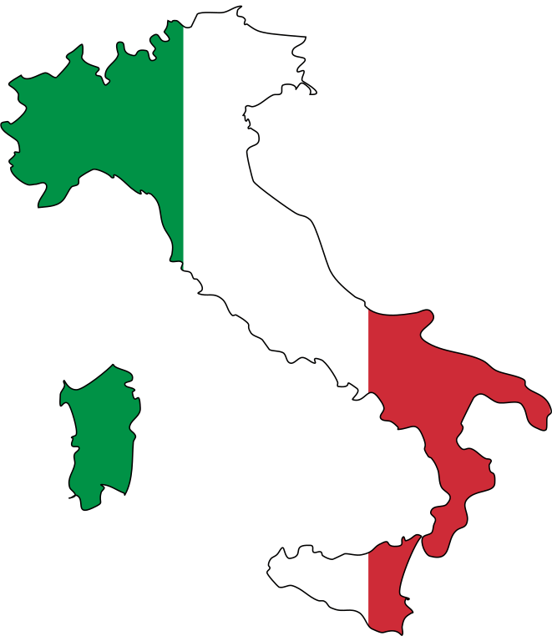
Taliansko
Geografia
7. ročník

Slide 2
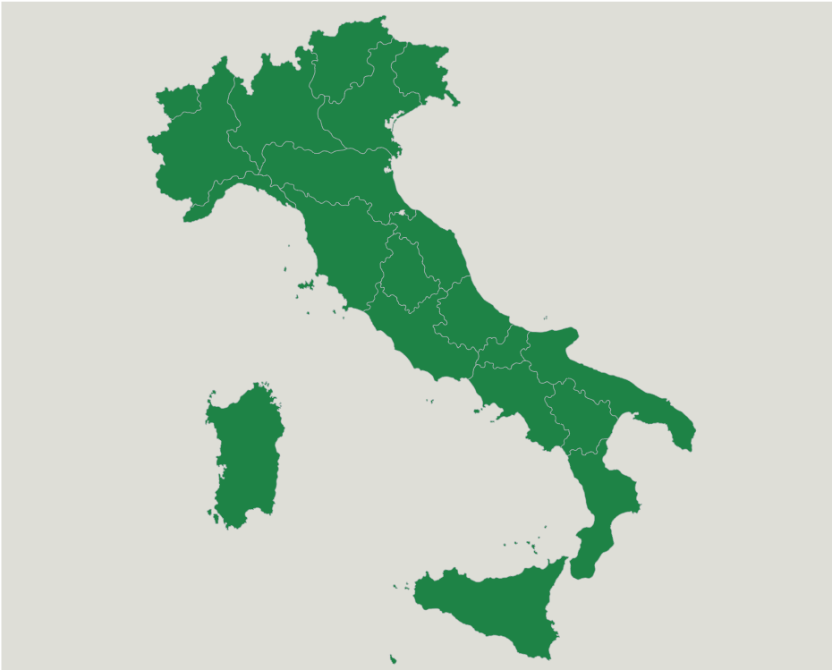
Poloha
Prímorská krajina
Nachádza sa Apeninskom polostrove
Rozloha 301 338 km²
K pevninskej časti patria 2 ostrovy: Sicília a Sardínia

Slide 3
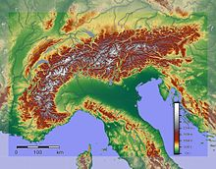
Zo západu krajinu obmýva Ligurské a Tyrhénske more, z juhu Stredozemné a z východu Jadranské more.
Celou krajinou zo severu smerom na juh sa rozprestiera pohorie Apeniny.
Veľký význam pre poľnohospodárstvo
má Pádska nížina
na severe Talianska.

Slide 4
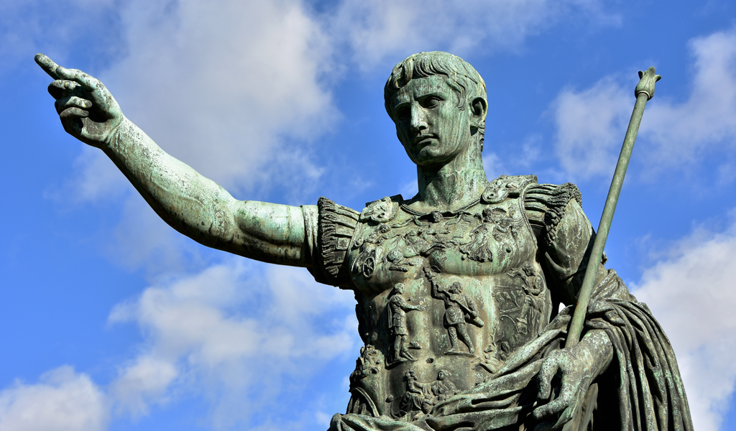
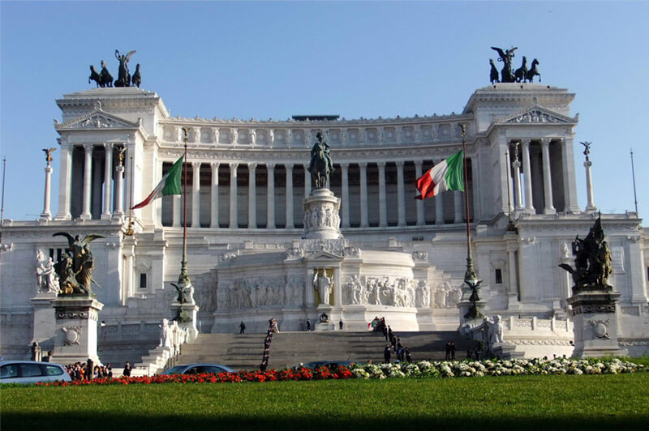
História
Počiatky talianska sa datujú do roku 753 p.n.l.
Až do súčasnosti si prešlo bohatou históriou:
(rímska ríša, pápežský štát, zjednotenie talianska, 1. a 2. sv. vojna, súčasnosť).

Slide 5
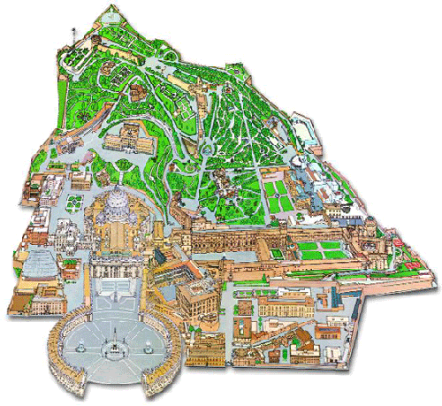
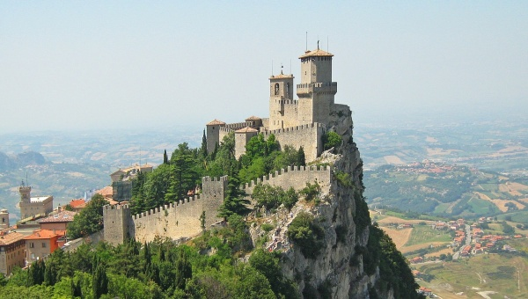
Obyvateľstvo
Počet obyvateľov je okolo 60,5 milióna.
Väčšinu obyvateľov tvoria taliani.
Spisovný jazyk je taliančina.
Na území Talianska sa nachádzajú aj dva nezávislé štáty: Vatikán a San Maríno.

Slide 6
Priemysel
Strojársky : výroba áut, lodi
Textilný: zn. Benetti
Potravinársky: ovocie a zelenina, cestoviny
Elektrotechnický: výroba pračiek a chladničiek

Slide 7
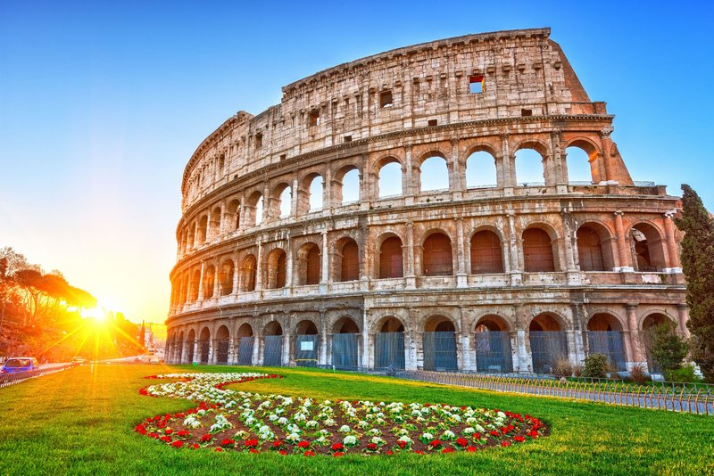
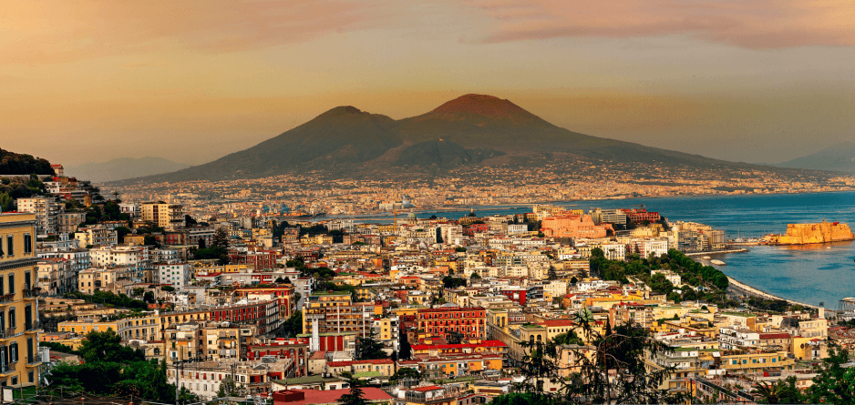
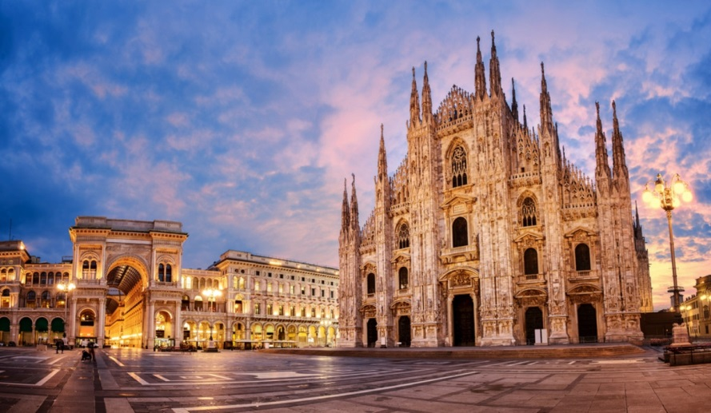
Mestá
Hlavný mestom je Rím.
Medzi ďalšie významné mestá patria:
Miláno, Turín, Janov, Bologna, Neapol,
Florencia, Benátky, Pisa, Palermo

Slide 8
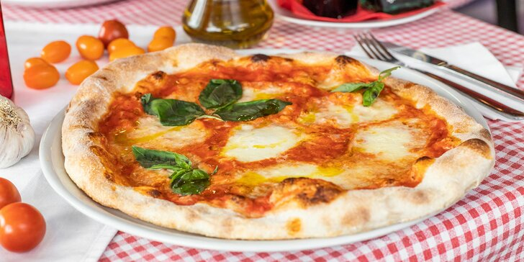
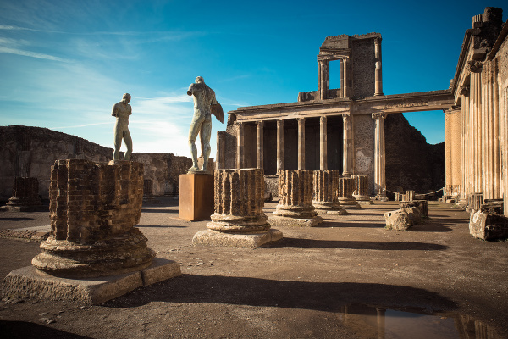
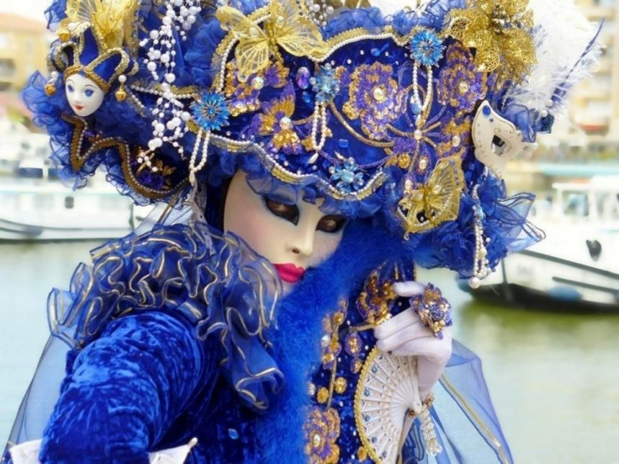
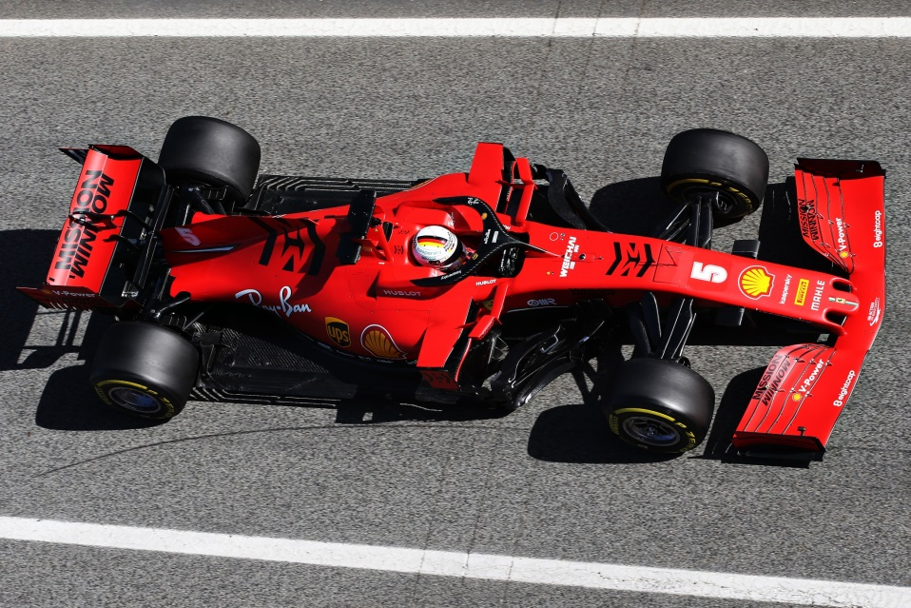
Zvyky a tradície

